Slide 1
Acute Normovolemic Hemodilution Effects on Perioperative Coagulation in Elderly Patients Undergoing Hepatic Carcinectomy
Jian-Rong Guo, Xiao-Ju Jin, Jun Yu, Feng Xu, Yi-Wei Zhang, Hua-Chun Shen, Yi Shao
Asian Pac J Cancer Prev, 14 (8), 4529-4532

Slide 2
INTRODUÇÃO
Cirurgia Ressecção Carcinoma Hepático está associada a importante sangramento perioperatório e aumento da mortalidade cirúrgica
Hemodiluição Aguda Normovolêmica (ANH) tem sido usada como método de prevenção das complicações da transfusão sanguínea homóloga maciça
Influência da ANH sobre sistema de coagulação permanece controversa

Slide 3
OBJETIVO
Investigar a aplicabilidade da Hemodiluição Aguda Normovolêmica (ANH) em pacientes idosos submetidos a resseção de carcinoma hepático
Objetivo secundário: Observar a influência do ANH na função do sistema de coagulação, estado pré-trombótico e expressão da glicoproteína na membrana das plaquetas

Slide 4
MATERIAIS E MÉTODOS
Critério inclusão:
Idade 60-70 anos
Peso corpóreo: 45-74 Kg
ASA I-II
Hematócrito maior que 35% e hemoglobina maior 120g/L
Critério exclusão:
Disfunção hepática severa
Disfunção renal severa
Disfunção sistema de coagulação
Uso medicação anticoagulante nas últimas 2 semanas
Doença cardiovascular ou pulmonar severa

Slide 5
MATERIAIS E MÉTODOS
Randomização:
15 pacientes – grupo ANH
15 pacientes – grupo controle
Cirurgia:
Padronizado: anestesia, monitorização (inclusive invasiva), equipamento utilizado, forma de medir perda sanguínea
Grupo ANH: Ht pós-diluição 28%
Reposição com hidroxietilamido 6%
Grupo controle: Reposição básica de Ringer lactato e hidroxietilamido 6%
(Somente perdas intra-operatórias e jejum)

Slide 6
MATERIAIS E MÉTODOS
Coleta de amostra sanguínea:
Tempo 1 - antes da indução anestésica (t1)
Tempo 2 - 30 min após hemodiluição (t2)
Tempo 3 - 1 hora após início da cirurgia (t3)
Tempo 4 - imediatamente após a cirurgia (t4)
Tempo 5 - 24 horas após a cirurgia (t5)
Dosado: Soluble fibrin monomer complex (SFMC), prothrombin fragment 1+2 (F1+2), Tempo de protrombina, Tempo de tromboplastina ativa, Tempo de trombina, Fibrinogênio e Dímeros D
No t5: Platelet membrane glycoprotein was determined within 24 h

Slide 7
RESULTADO
Sem diferença significante entre idade, sexo, peso, tipo de cirurgia e perda sanguínea intra-operatória
Volume sangue transfundido menor no grupo ANH

Slide 8
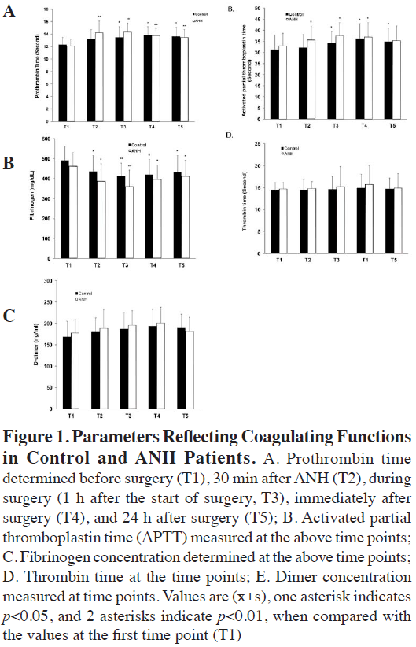
RESULTADO
TP e TTPA: T2 e T3 estão significativamente aumentados no grupo ANH em relação T1, mas dentro da faixa normal.
Comparação intergrupos (TP e TTPA) não há diferença
Concentração de fibrinogênio (FIB) é significativamente menor antes hemodiluição, mas ainda dentro limites normais. Aumenta após tranfusão autóloga.
TT e D-dimer mantiveram valores semelhantes nos diferentes tempos no intra e inter-grupos

Slide 9
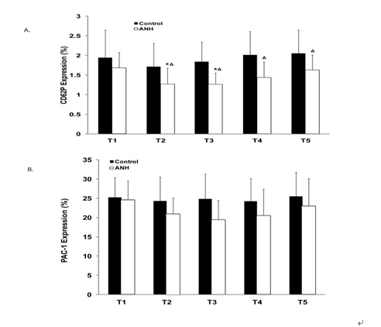
RESULTADO
Depois da hemodiluição, expressão do CD62P no grupo ANH diminuiu significantemente, enquanto GP IIb/GP IIIa ativado foi discretamente reduzido, sem significancia estatística.
Quando grupo ANH é comparado com controle, expressão do CD62P foi reduzida significativamente de t2 a t5, enquanto nenhuma diferença intergrupo foi demonstrada no GP IIb/GP IIIa ativado

Slide 10
RESULTADO
SFMC e F1+2 não aumentaram depois da cirurgia de forma significante, também, não houve diferença significante intergrupos

Slide 11
DISCUSSÃO
Esse estudo demonstrou que, embora grupo ANH com hidroxietilamido 6% (130/0.4) pudesse inibir transitoriamente a expressão na membrana da glicoproteina com alguns efeitos sobre a fibrinólise, ele não aumentou a perda sanguínea.
E o impacto no sistema de coagulação foi muito limitado.

Slide 12
CONCLUSÃO
HEMODILUIÇÃO AGUDA NORMOVOLÊMICA (ANH) com solução hidroxietilamida 6% 130/0.4 pode trazer conservação segura do sangue reduzindo transfusão homóloga, na qual tem limitada influência na coagulação e fibrinólise.

